Slide 1
Lenguajes de marca y sistemas de información
UD02: Formularios, tablas y estructura en HTML
Tema 5: Formularios
CIFP a Carballeira – Marcos Valcárcel
Antonio Muñoz Rubio

Slide 2
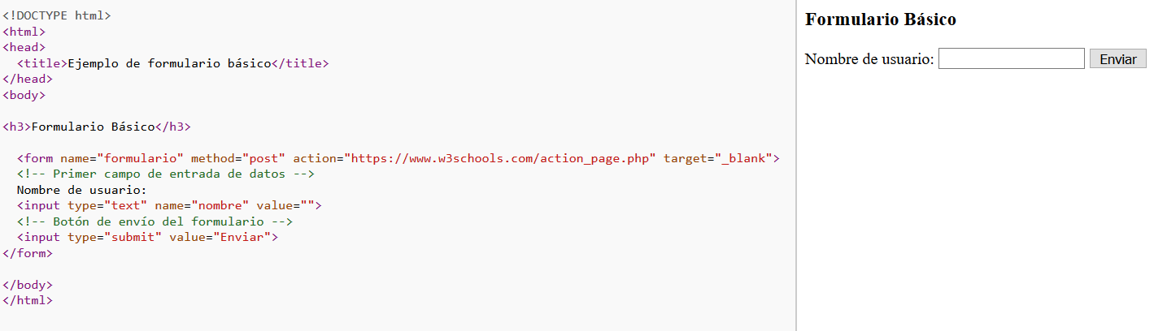
Formularios básicos
Los formularios más sencillos se pueden crear utilizando solamente dos etiquetas: <form> y <input>

Slide 3
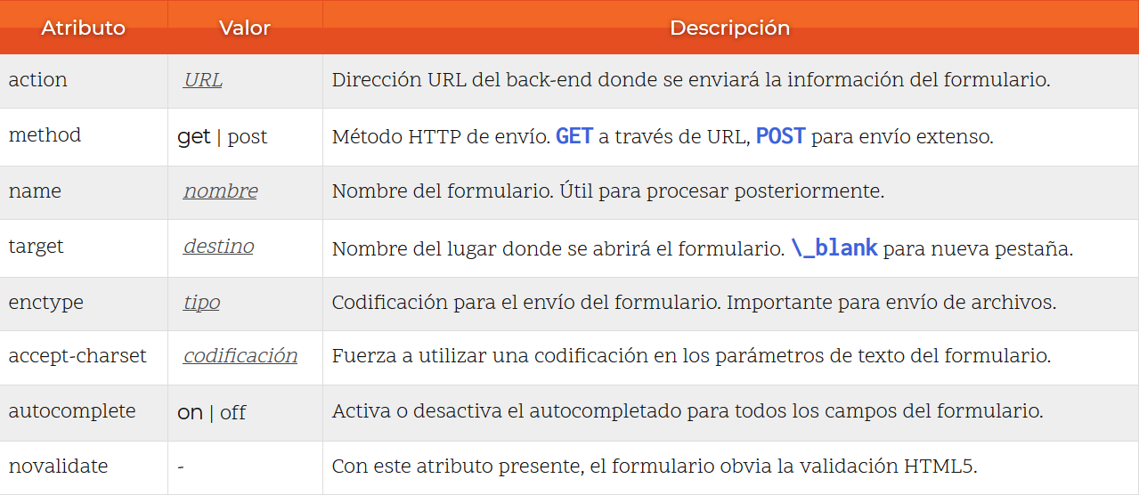
La etiqueta <form>
La etiqueta <form> encierra todos los contenidos del formulario (botones, cuadros de texto, listas desplegables)

Slide 4
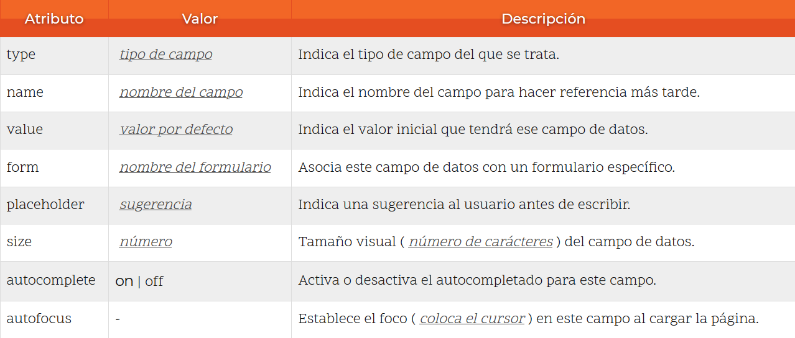
La etiqueta <input>
Tiene una gran cantidad de atributos. Estos son los atributos que podemos utilizar de forma general:

Slide 5
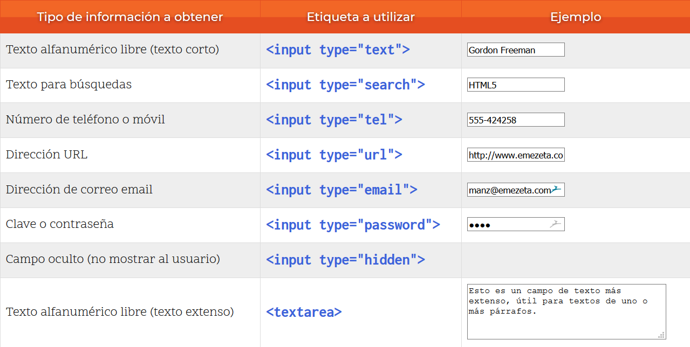
Campos de texto
La etiqueta HTML <input> puede tomar varios valores diferentes en su atributo type para permitir al usuario introducir información de texto, además de otra etiqueta denominada <textarea> para cantidades de texto más grandes como varios párrafos.

Slide 6
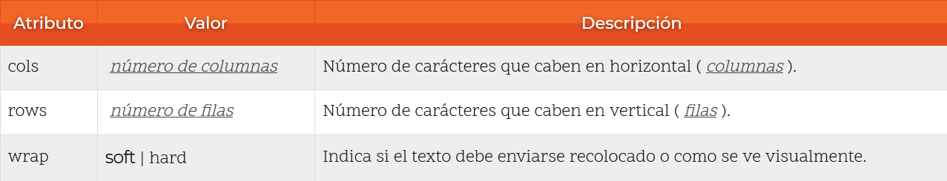
La etiqueta <textarea>
Si queremos indicar un campo para escribir textos más extensos, lo más apropiado es utilizar la etiqueta <textarea>, que tiene también algunos atributos adicionales

Slide 7
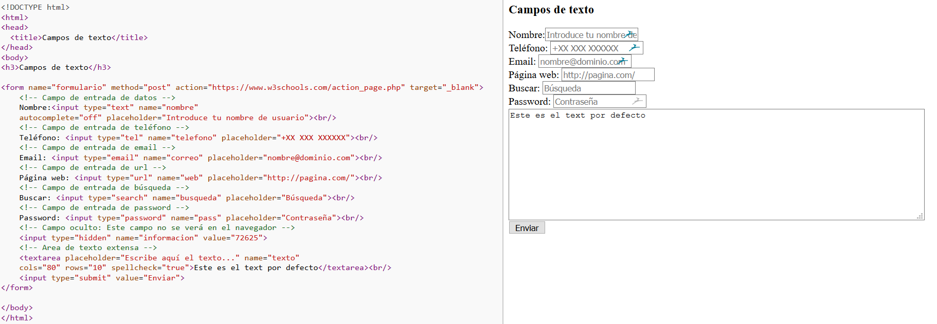
Campos de texto

Slide 8
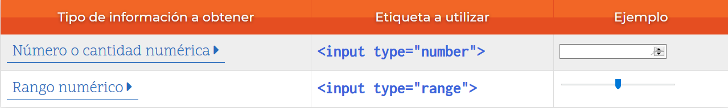
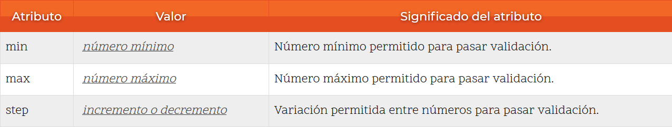
Campos numéricos
Podremos indicar una cantidad numérica o seleccionarlo de un rango, tanto en una como en otra podemos indicar los atributos min, max y step:

Slide 9
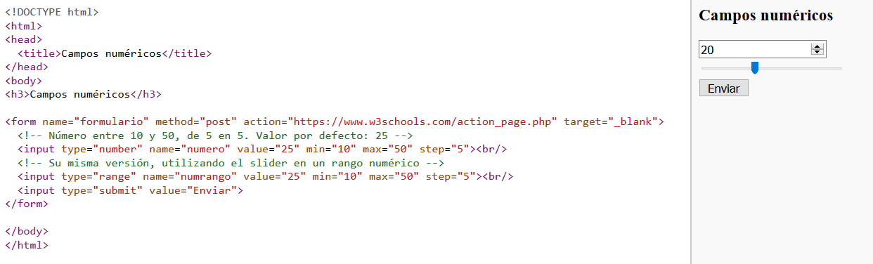
Campos numéricos

Slide 10
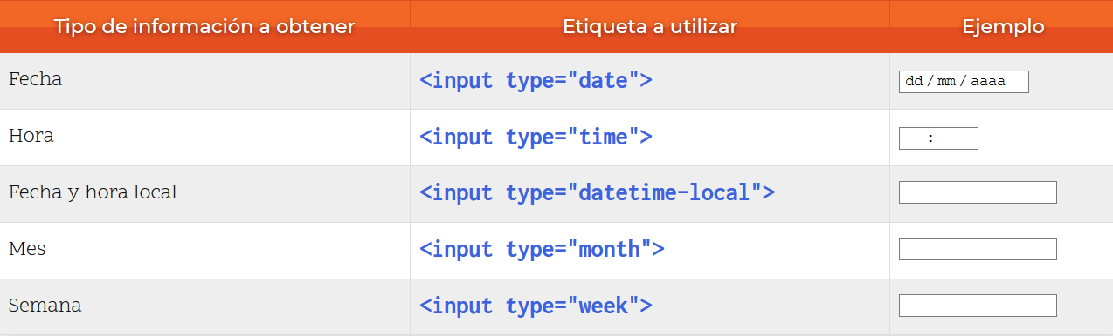
Campos de fecha/hora
Para introducir una fecha en lugar de utilizar un campo de texto, lo ideal sería utilizar un control llamado datepicker
Además, también existe otro control llamado timepicker, que en lugar de solicitar al usuario una fecha, solicita una hora

Slide 11
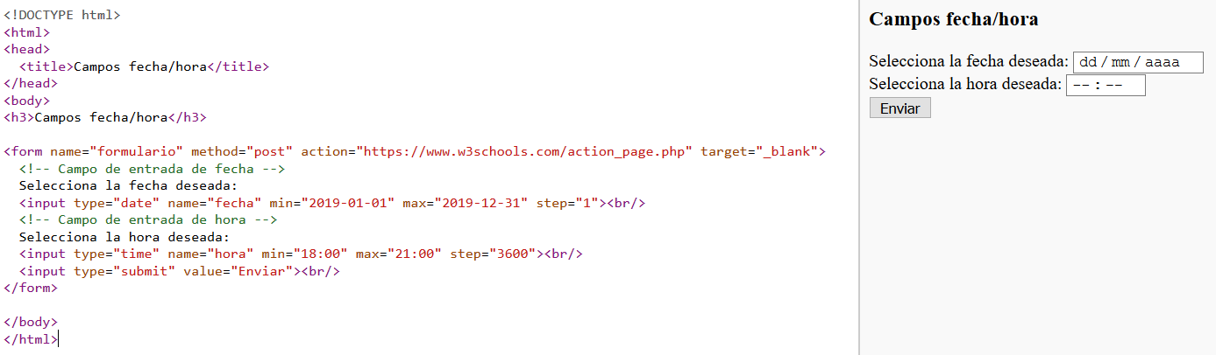
Campos de fecha/hora

Slide 12
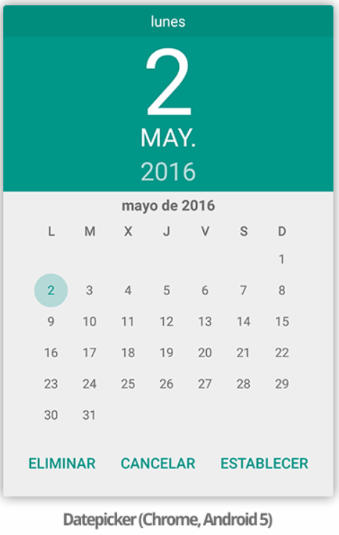
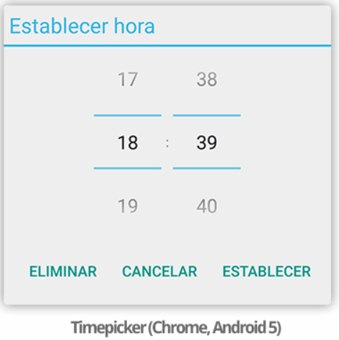
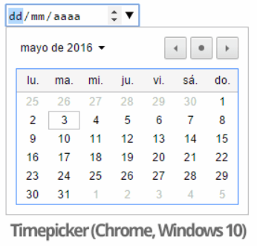
Campos de fecha/hora

Slide 13
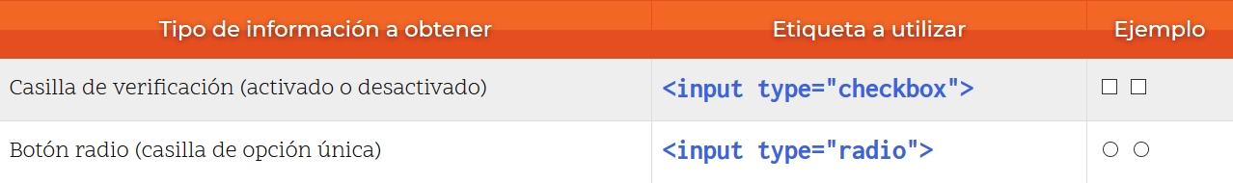
Campos de casillas o botones
Si queremos definir opciones que el usuario debe elegir o escoger, en muchos casos lo más apropiado suele ser utilizar casillas de verificación o botones de opción (botones de radio):

Slide 14
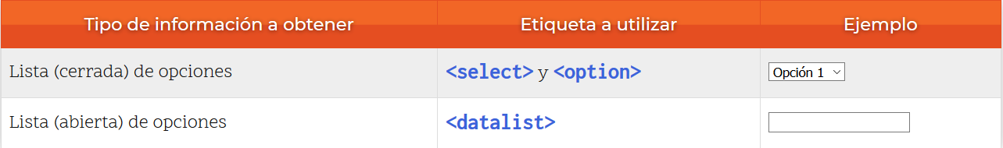
Campos de listas de selección
Las listas de selección nos permiten mostrar al usuario varias opciones disponibles para que se decanten por una

Slide 15
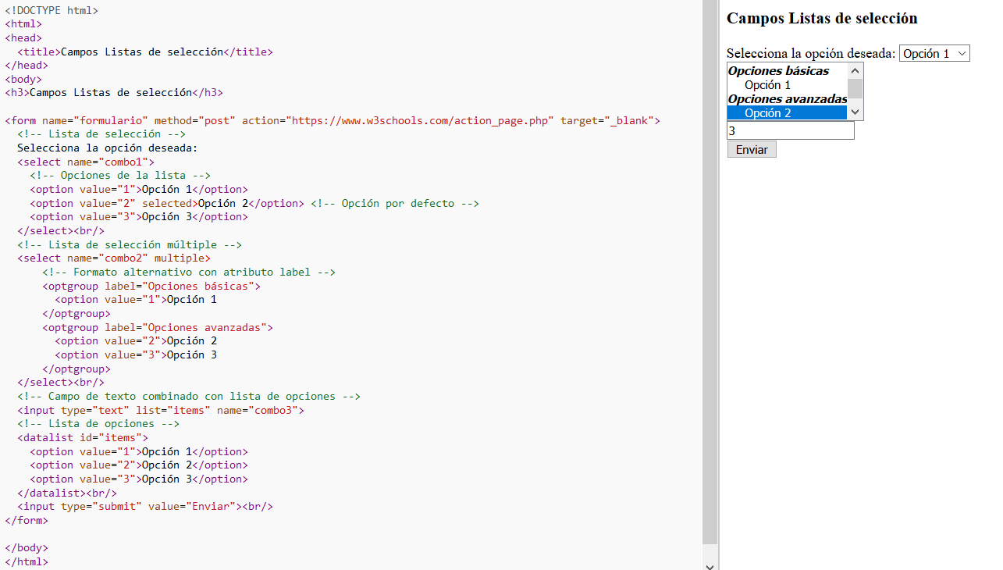
Campos de listas de selección

Slide 16
Campos de color
En HTML5 se incluye un nuevo campo de entrada de datos para seleccionar un color. Dicho campo facilita un interfaz conocido como colorpicker

Slide 17
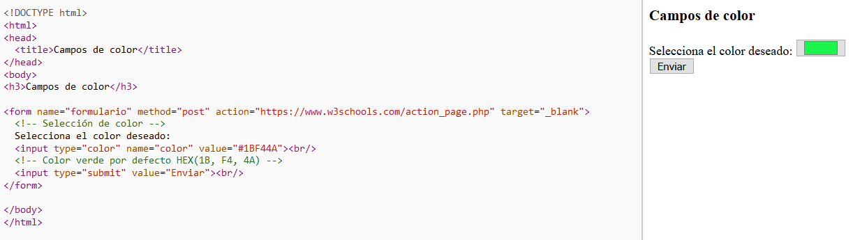
Campos de color

Slide 18
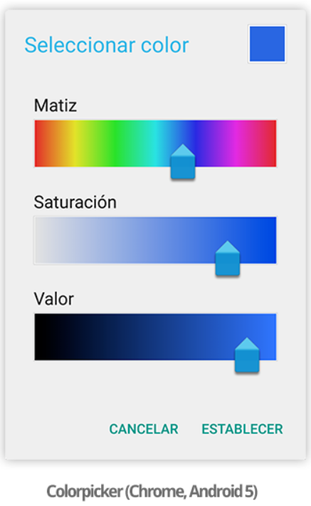
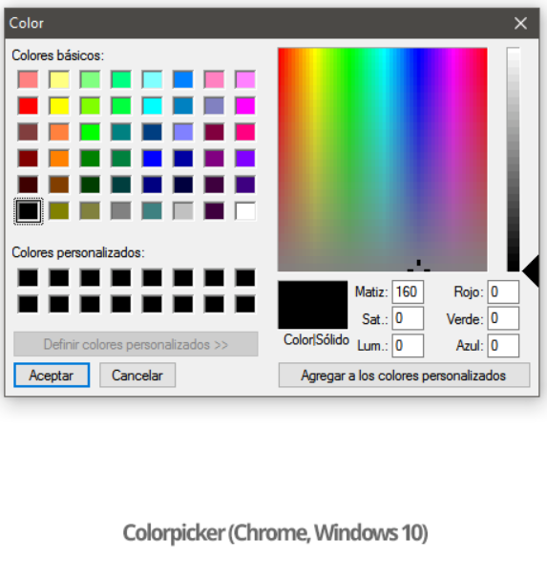
Campos de color

Slide 19
Campo de adjuntar archivo
HTML nos proporciona un campo de entrada de datos para seleccionar archivos, adjuntarlos y enviarlos junto al resto del formulario
Es necesario indicar en la etiqueta <form> el atributo enctype=“multipart/form-data”
También se nos permite añadir el atributo accept a la etiqueta <input type="file"> para indicar los formatos de archivos permitidos

Slide 20
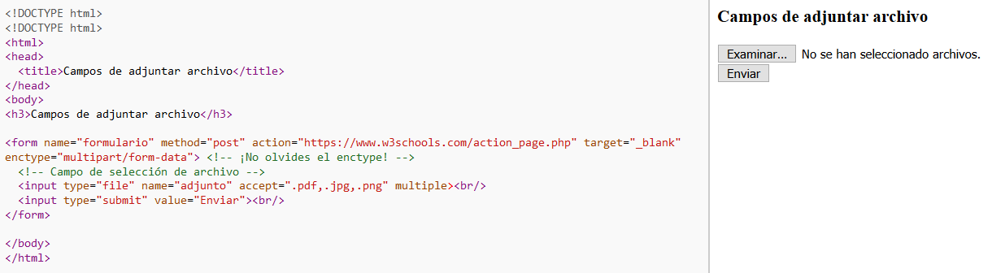
Campo de adjuntar archivo

Slide 21
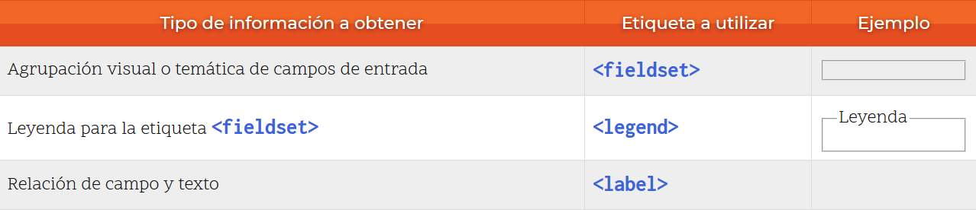
Organización de campos
Sirven para organizar mejor los elementos de un formulario, reagrupándolos por categorías o temáticas

Slide 22
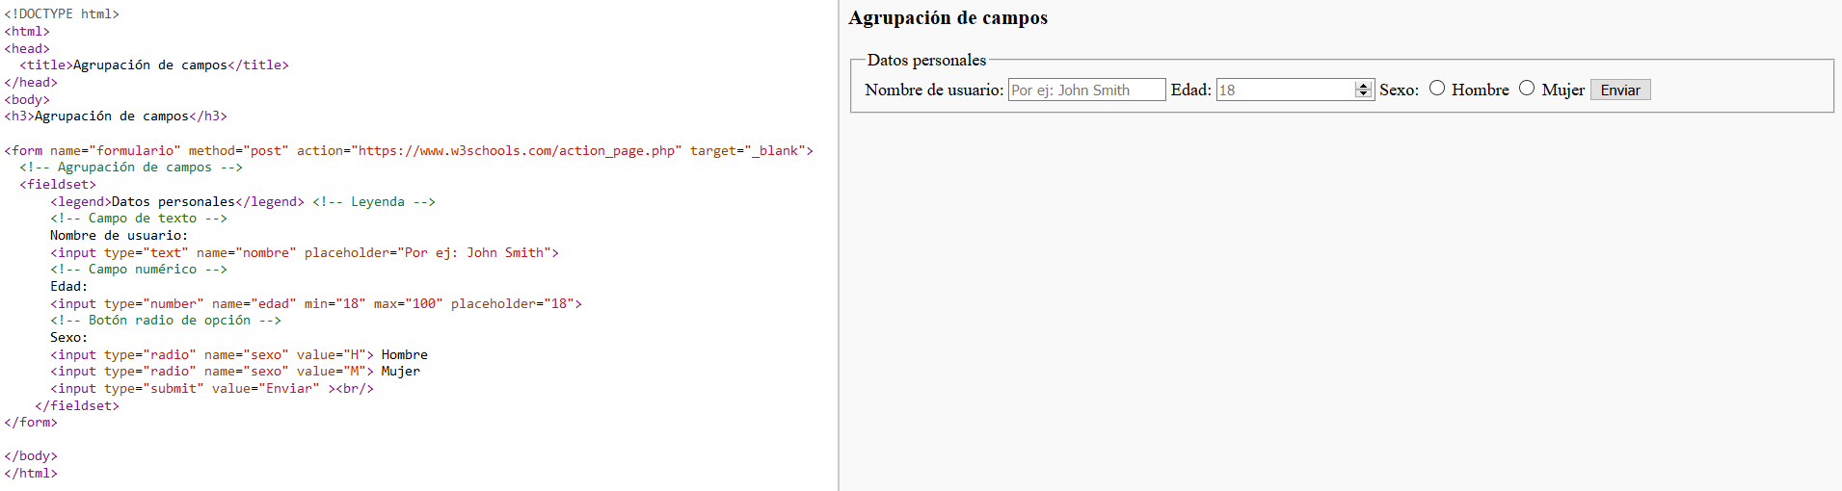
Organización de campos

Slide 23
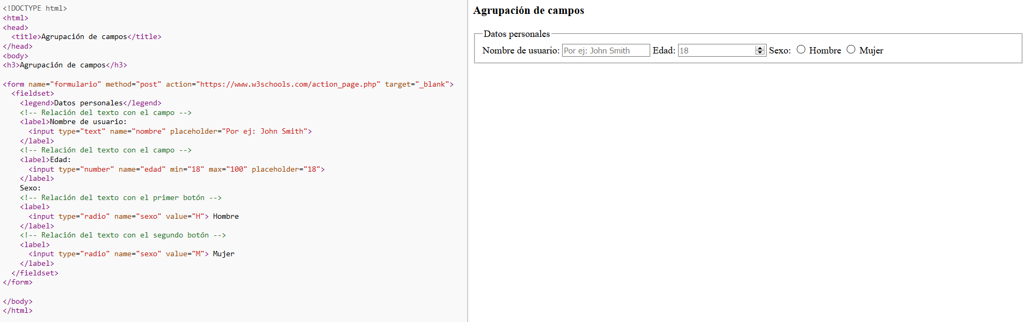
Organización de campos
Si utilizamos la etiqueta contenedora <label>, podemos establecer una relación semántica de un texto con un campo de entrada de datos. Al incluir texto y campo de texto dentro de la etiqueta <label>, tiene el mismo efecto pulsar en el campo de texto que en el propio texto

Slide 24
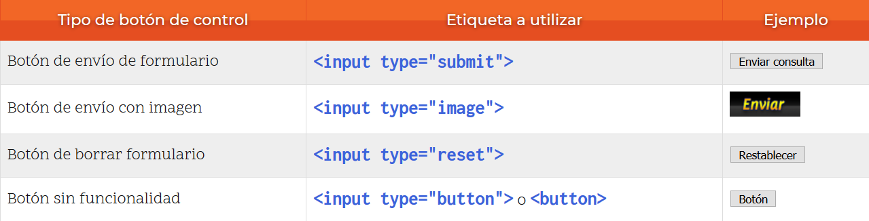
Botones de formulario
Si un formulario carece de estos botones, el usuario sólo puede enviarlo si pulsa ENTER en el último campo del formulario. No obstante, siempre es aconsejable incluir un botón explícitamente para que el usuario pueda pulsarlo y enviar el formulario sin confusión y de forma clara

Slide 25
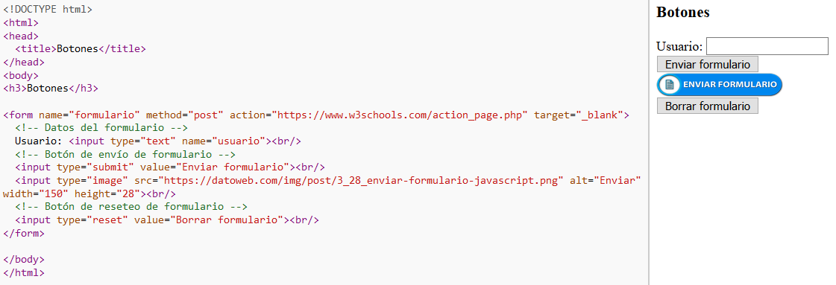
Botones de formulario

